Slide 1
5. Morrelen aan multimedia

Slide 2

5. Morrelen aan multimedia
5.1 Creatief met webkit
5.2 Een bioscoop op je website
5.3 Een radio op je website
5.4 Oefeningen
EXIT

Slide 3

5.1 Creatief met webkit
Open vb05 in een browser. Je merkt dat de header niet traditioneel bovenaan de pagina wordt weergegeven, maar verticaal in een rood veld geplaatst is.
Open het bestand opmaak.css in een teksteditor. Met welk stijlkenmerk werd de tekst schuin geplaatst?
vb05
p 60
MENU
EXIT

Slide 4
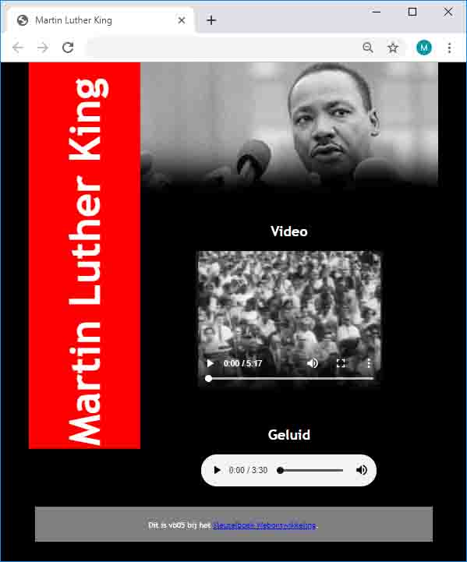
5.1 Creatief met webkit
vb05
p 60
MENU
2122 | header { -webkit-transform: rotate(-90deg);
EXIT

Slide 5

5.1 Creatief met webkit
Niet alle-webkit-effecten worden door alle browsers ondersteund
p 60
MENU
Uittesten in alle grote, bekende browsers
EXIT

Slide 6

5.1 Creatief met webkit
Een effect langzaam laten uitvoeren
-webkit-transition-duration: 2s;
p 60
MENU
Een rand of lijn samenstellen uit kleine afbeeldingen.
-webkit-border-image: url("/plaatjes/rand.gif");
EXIT

Slide 7
5.1 Creatief met webkit
Alle afbeeldingen omzetten naar zwart/wit-weergave.
-webkit-filter: grayscale(100%);
p 60
MENU
Een element op de html-pagina anderhalf keer vergroten.
zoom: 150%;
EXIT

Slide 8







5.2 Een bioscoop op je website
p 61
MENU
EXIT

Slide 9
5.2 Een bioscoop op je website
DVD-kwaliteit
Grote bestanden
Niet geschikt voor web
p 61
MENU
EXIT

Slide 10
5.2 Een bioscoop op je website
Apple Quicktime
Aparte Quicktime-player nodig
Niet geschikt voor web
p 61
MENU
EXIT

Slide 11
5.2 Een bioscoop op je website
Audio Video Interleave
Microsoft
Ondertussen verouderd
p 61
MENU
EXIT

Slide 12
5.2 Een bioscoop op je website
Windows Media Video
Microsoft
Bedoeld voor streaming, maar nooit erg populair geworden
p 61
MENU
EXIT

Slide 13
5.2 Een bioscoop op je website
Flash Video
Veiligheidsrisico
Niet afspeelbaar op smartphones
Bijna volledig verdwenen
p 61
MENU
EXIT

Slide 14
5.2 Een bioscoop op je website
Compressie (H.264-codec)
Huidige standaard op het web
Basis videostandaard voor HTML5
p 61
MENU
EXIT

Slide 15
5.2 Een bioscoop op je website
20 | <p><video src="multimedia/i_have_a_dream.mp4" controls> </video></p>
vb05
Open het bestand index.html van vb05 in een teksteditor.
De bovenstaande tag bevat 1 argument: controls. Verwijder dit argument en bekijk het effect in een browser.
Plaats het argument controls opnieuw in de <video>-tag
p 61
MENU
EXIT

Slide 16
5.2 Een bioscoop op je website
controls
De knoppen voor het afspelen van de video worden getoond.
p 61
preload="auto"
De video wordt al samen met de pagina volledig geladen.
MENU
poster="plaatjes/
i_have_a_dream.jpg"
Een afbeelding van een duidelijke scene uit het filmpje.
EXIT

Slide 17
5.2 Een bioscoop op je website
autoplay
De video begint automatisch te spelen wanneer de pagina geladen is.
p 62
loop
De video wordt telkens opnieuw automatisch herhaald.
MENU
muted
Het geluid wordt automatisch gedempt.
EXIT

Slide 18


5.2 Een bioscoop op je website
Je bespaart webruimte
p 62
Auteursrechten zijn beschermd
MENU
Véél kijkers: brengt geld op
Video kan ook buiten je website bekeken worden
EXIT

Slide 19
5.2 Een bioscoop op je website
Video kan ook buiten je website bekeken worden
p 62
MENU
Gebruiksvoorwaarden kunnen te beperkend zijn
Liever geen reclame
EXIT

Slide 20
5.2 Een bioscoop op je website
Zoek op YouTube Martin Luther King’s speech “The other America” van 1967.
Zoek uit hoe je dit filmpje kan insluiten op een webpagina.
Voeg het YouTube-filmpje toe aan de webpagina index.html van vb05, vlak onder het filmpje “I have a dream”.
Zorg dat het YouTube-filmpje precies even groot is als het andere filmpje en dat beide video’s netjes met elkaar uitgelijnd zijn.
Valideer de webpagina met de validator van W3C. Je zal merken dat er een foutmelding verschijnt. Los die foutmelding op.
vb05 stap1
p 62
MENU
EXIT

Slide 21
5.2 Een bioscoop op je website
Zoek op Vimeo Martin Luther King’s speech “Mountaintop” van 1968.
Zoek uit hoe je dit filmpje kan insluiten op een webpagina.
Voeg het Vimeo-filmpje toe aan de webpagina index.html van vb05, vlak onder het YouTube-filmpje.
Zorg dat het Vimeo-filmpje precies even groot is als de andere twee filmpjes en dat alle video’s netjes met elkaar uitgelijnd zijn.
Valideer de webpagina met de validator van W3C. Je zal merken dat dezelfde foutmelding verschijnt. Los die foutmelding eveneens op
vb05 stap2
p 62
MENU
EXIT

Slide 22
5.2 Een bioscoop op je website
Zoek uit hoe je met het <track>-element ondertiteling aan een video kan toevoegen.
In het mapje multimedia in vb05 vind je twee ondertitelingsbestanden – een Engelstalige en een Nederlandstalige. Voeg beide ondertitelbestanden toe aan de video “I have a dream”. Maak van de Nederlandstalige ondertitels de standaardkeuze.
Valideer de webpagina met de validator van W3C.
vb05 stap3
p 63
MENU
EXIT

Slide 23


5.3 Een radio op je website
p 63
MENU
EXIT

Slide 24
5.3 Een radio op je website
autoplay
p 63
MENU
EXIT

Slide 25

5.3 Een radio op je website
p 63
MENU
EXIT

Slide 26
5.3 Een radio op je website
29 | <p><audio src="multimedia/street_sweeper.mp3" controls></audio></p>
p 63
MENU
EXIT

Slide 27
5.3 Een radio op je website
Bij de <audio>-tag kun je dezelfde argumenten gebruiken als bij de <video>-tag, behalve eentje. Doorstreep het argument dat je niet bij <audio> kan gebruiken:
p 63
controls
autoplay
preload
MENU
loop
poster
muted
EXIT

Slide 28
5.3 Een radio op je website
Zoek op SoundCloud Martin Luther King’s speech “Where do we go from here” van 1967.
Zoek uit hoe je dit geluidsfragment kan insluiten op een webpagina.
Voeg het geluidsfragment toe aan de webpagina index.html van vb05, vlak onder het geluidsfragment “Street Sweeper”.
Zorg dat de opmaak aansluit bij de rest van de pagina.
Valideer de stijlpagina met de validator van W3C. Los eventuele fouten op.
vb05 stap4
p 63
MENU
EXIT

Slide 29
5.4 Oefeningen
Oefening 5.1
Open oefening 3.7.
Wijzig de naam van de hoofdmap naar oefening-5-1.
Zoek op YouTube of Vimeo de videoclip van het liedje en sluit die ergens in de webpagina in.
Valideer de web- en stijlpagina’s met de validator van W3C.
p 64
MENU
EXIT

Slide 30
5.4 Oefeningen
Oefening 5.2
Open oefening 3.2.
Wijzig de naam van de hoofdmap naar oefening-5-2.
Maak met je smartphone een leuke video van je klas en voeg die video toe aan de webpagina.
Valideer de web- en stijlpagina’s met de validator van W3C.
p 64
MENU
EXIT

Slide 31
5.4 Oefeningen
Oefening 5.3
Zoek op YouTube de videoclips van jouw 5 favoriete muzieknummers.
Ontwerp een webpagina waarin je deze vijf videoclips insluit.
Zet bij elk nummer in een tabelletje de belangrijkste gegevens: uitvoerder, titel, jaar van uitgave, hoogste notering, … enz.
Omschrijf bij elk nummer waarom jij dit zo geweldig vindt.
Maak je webpagina zo creatief mogelijk op, rekening houdend met de doelgroep (jongeren van jouw leeftijd).
Valideer de web- en stijlpagina’s met de validator van W3C.
p 64
MENU
EXIT

Slide 32
5.4 Oefeningen
Oefening 5.4
Maak een kort filmpje waarin je (een aspect van) je school voorstelt.
Neem een interview (enkel geluid, geen beeld) op met iemand die over je school vertelt.
Ontwerp een aantrekkelijke webpagina over jouw school waarin je het filmpje en het interview plaatst. Je bent vrij om zelf nog andere inhoud toe te voegen, zoals foto’s en teksten.
Maak je webpagina zo creatief mogelijk op, rekening houdend met de doelgroep (jongeren van jouw leeftijd).
Valideer de web- en stijlpagina’s met de validator van W3C.
p 64
MENU
EXIT

Slide 33

Morrelen aan multimedia
Dit is een begeleidende presentatie bij het hoofdstuk 5 van de cursus webontwikkeling. Deze presentatie mag vrij worden gebruikt, aangepast en verspreid. Deze dia bevat de bronvermelding en moet ten allen tijde deel blijven uitmaken van de presentatie.
Deze cursus is te vinden op www.klascement.net Auteur: Marc Goris
Klik op de knop EXIT om de presentatie te sluiten.
MENU
EXIT

